Slide 1



Doc. JUDr. Jakub Morávek, Ph.D.
Pracovní podmínky pracovníků platforem
§
Legislativa v pohybu: veřejné zakázky, práce a stavby

Slide 2
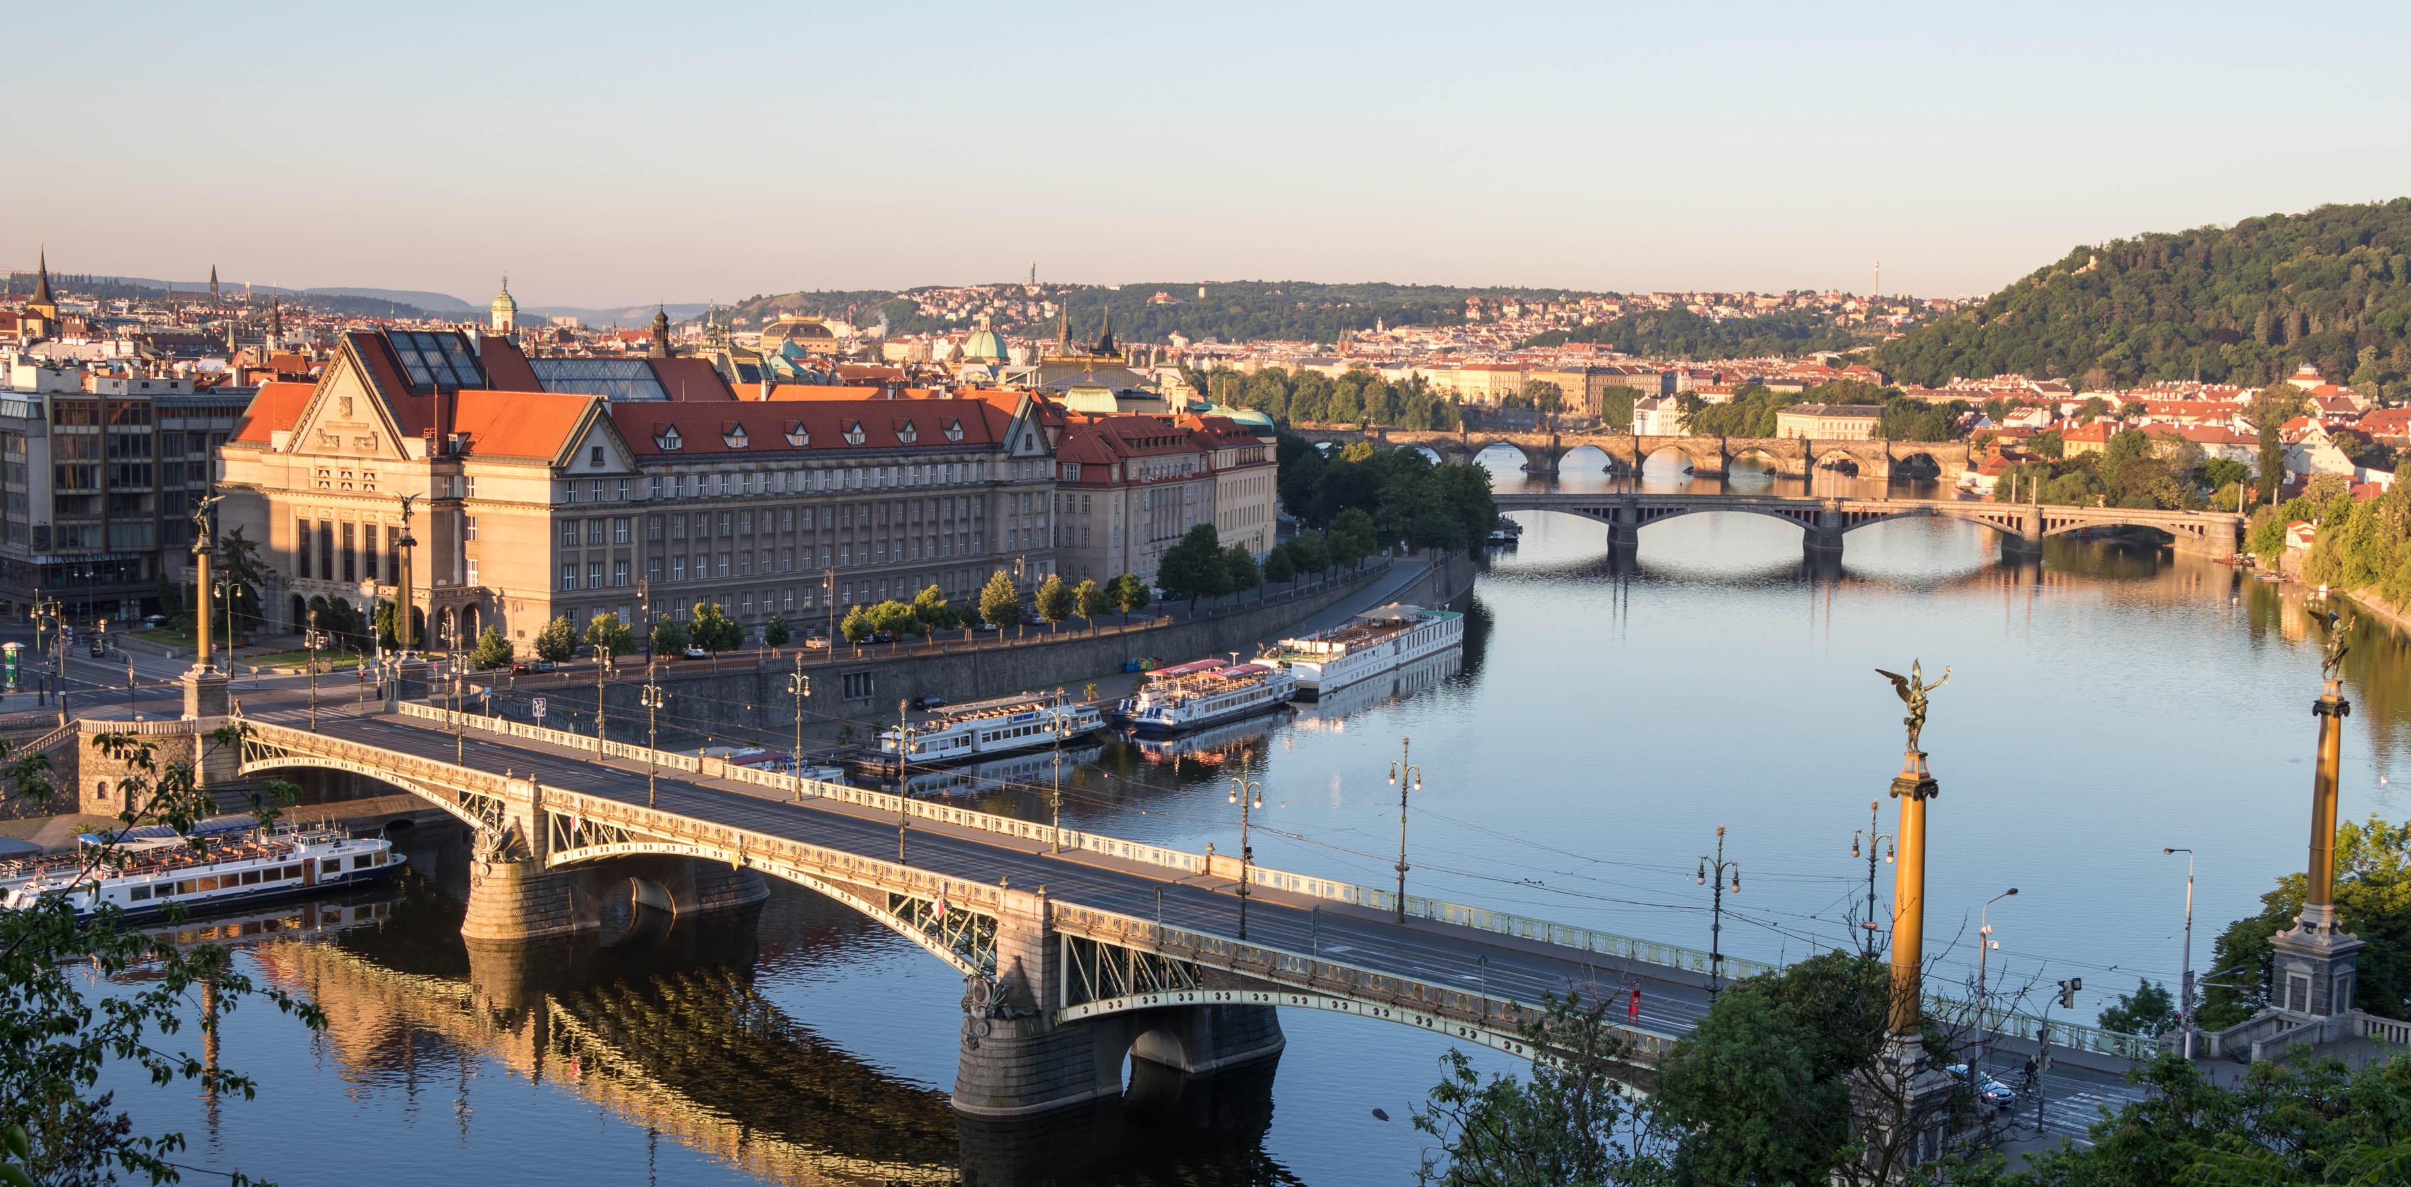
aJakub
Pracovní podmínky pracovníků platforem
doc. JUDr. Jakub Morávek, Ph.D.

Slide 3
Právní úprava platformové práce
směrnice Evropského parlamentu a Rady (EU) 2024/2831
ze dne 23. října 2024 o zlepšení pracovních podmínek při práci prostřednictvím platformy
transpoziční lhůta 2. prosince 2026
bude zachována nebo to dopadne to jako obvykle?
VeKLEP - č.j. předkladatele MPSV-2025/213059-521

Slide 4
Platformová práce
Platforma
Platformový zprostředkovatel
Platformový pracovník
Platformový zaměstnanec
Algoritmické řízení
Automatizované monitorovací systémy
Automatizované rozhodovací systémy

Slide 5





Digitální pracovní platforma

Slide 6
Cíle směrnice a prostředky jejich dosažení
Účel
  zlepšení pracovních podmínek
  a postavení pracovníků platforem
  zvýšení ochrany osobních údajů souvislosti při činnosti platforem
  a ochrany před možnými negativními důsledky algoritmického řízení
Prostředky
  domněnka pracovního poměru
  omezení zpracování některých údajů
  informování pracovníků
  zohlednění názoru pracovníků
  zapojení zástupců pracovníků
  lidský dohled a přezkum

Slide 7
Domněnka pracovněprávního vztahu
Má se za to, že platformový pracovník je v základním pracovněprávním vztahu k platformě nebo ke zprostředkovateli, pokud jsou dány skutečnosti, které důvodně značí, že došlo k naplnění znaků závislé práce podle § 2 odst. 1 zákoníku práce, ledaže platforma nebo zprostředkovatel prokáže, že alespoň jeden znak závislé práce podle § 2 odst. 1 naplněn není.
Otázky
  konstrukce domněnky
  v jakém základním pracovněprávním vztahu

Slide 8
Vymezení závislé práce
§ 2
Závislou prací je práce, která je vykonávána ve vztahu nadřízenosti zaměstnavatele a podřízenosti zaměstnance a jménem zaměstnavatele.
Vztahem nadřízenosti zaměstnavatele a podřízenosti zaměstnance je, pokud
  zaměstnavatel organizuje práci,
  zaměstnavatel dohlíží nad výkonem práce zaměstnance,
  zaměstnanec vykonává práci podle pokynů zaměstnavatele a
  zaměstnanec vykonává práci v pracovní době.

Slide 9
Důsledky, souvislosti a otázky
Smysl směrnice a pracovněprávní ochrany
Neohlášená/nelegální práce
Dopady na veřejné rozpočty, sociální zabezpečení a sociální stát
Dlouhodobé perspektivy

Slide 10
Další možné problematické momenty
Dohled nad platformovou prací
  Úřad pro ochranu osobních údajů
  Inspekce práce
Informační záplava - „vědomé rozhodování“
Odborně způsobilá osoba
Počet ukončených kontrol
  2017 - 110
  2018 - 89
  2019 - 75
  2020 - 48
  2021 - 43
  2022 - 20
  2023 - 25
  2024 - 12
  2025 - 13

Slide 11
Možná řešení
Zachování stávající definice závislé práce
Odlišná konstrukce domněnky
Vymezení specifického základního pracovněprávního vztahu pro platformy
Efektivní kontrola

Slide 12
Děkuji za pozornost

Slide 13
DĚKUJEME
§
WWW.KONGRESPRAVNIPROSTOR.CZ

